Slide 1
CLEAN WATER – un projet „Campaign 100“
CLEAN WATER
au Tadjikistan,
le pays des montagnes

Slide 2
Clean Water dans le cadre de "Campaign 100"
Pourquoi le Tadjikistan?
DEWATS DEcentralised WAter Treatment System
Nos partenaires
Déploiement, mises en service
L’état des collectes – nouvel objectif
Informations complémentaires

Slide 3
Projet dans le cadre de "Campaign 100"
Qu’est-ce que "Campaign 100"?
Lancé par le LCIF à l’occasion du centenaire de Lions International
L’objectif de la campagne internationale est de collecter entre 2020 – 2022 USD 300 Mio au niveau mondial pour des projets humanitaires.
Tous les clubs Lions sont appelés à s’engager activement
Le MD 102 Suisse – Liechtenstein participe avec CHF 2 Millions en faveur de la situation sanitaire au Tadjikistan
Ceci correspond à un objectif de collecte d’env. CHF 180 par membre de club.
Les clubs atteignant cet objectif ont droit à un Melvin Jones Award, p.ex. pour honorer un membre du club particulièrement méritoire
Etat fin 2021: mondialement env. 80%, Suisse env. 45%

Slide 4
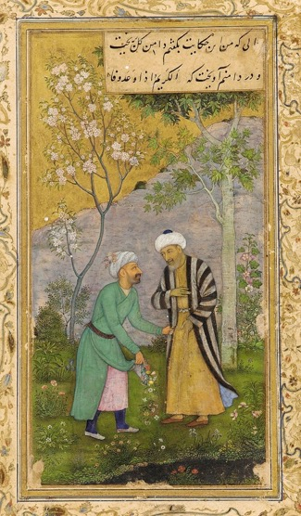
«Le dur pays des montagnes
m’a donné un cœur
tendre»
Loiq Sher-Ali 1941-2000

Slide 5
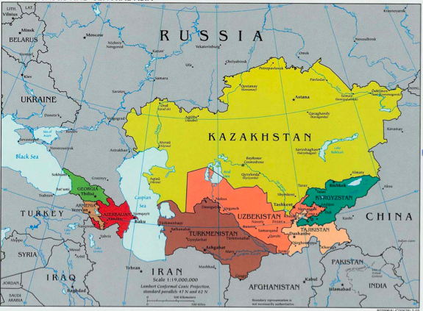
Le Tadjikistan et son entourage

Slide 6
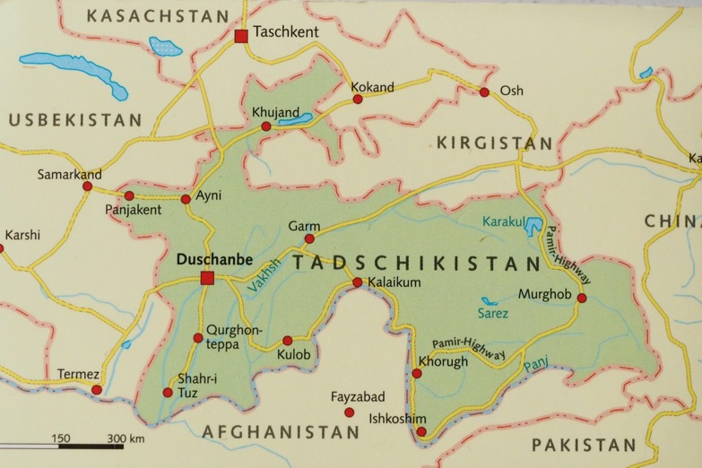
Le Tadjikistan – à l‘ouest l‘agriculture...
Notes:
Die meisten Bewohner leben im westlichen Teil des Landes, nur wenige im Osten, am Rande und in den Tälern des Pamir-Gebirges
Südlich Duschanbe werden Baumwolle, Kartoffeln und Gemüse angepflanzt, da kann es bis 50 Grad heiss werden
80% der Felder müssen bewässert werden

Slide 7
... à l’est les montagnes du Pamir
Notes:
Höchster Berg ist der Pik Somoni, 7495 m.ü.M

Slide 8
Suisse – Tadjikistan
 | Suisse | Tadjikistan
Régime politique | Démocr. directe fédérale | République présidentielle
Fondation / indépendance | 1291 | 1991
Habitants (2016) | 8’418’000 = 204 / km² | 8’735’000 = 61 / km²
Superficie | 41’285 km² | 143’100 km²
Montagnes | 70% | 93%
Superficie cultivée | 30% (env. 12’000 km²) | 7% (env. 10’000 km²)
Lacs | 1500 | 2000
Capitale | Berne (1848) | Douchanbé (1924)
Habitants de la capitale | 142’479 (2017) | 780’000 (2016)
Prod. intérieur brut | 660 Mia USD (2016) | 6.95 Mia USD (2016)
PIB / hab. | 78’800 USD (2016) | 786 USD (2016)

Slide 9
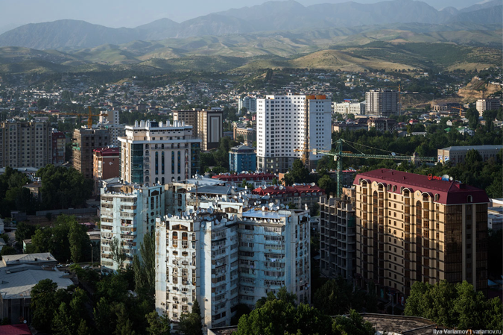
La capitale Douchanbé
780‘000 habitants
Alt. 800 m.
Notes:
Duschanbe ist stark russisch geprägt: Hochhäuser, Plattenbauten etc.
DEZA, W. Roos: Im Quartier hingegen, in dem ich hier in Duschanbe lebe, sind Wasser- und Stromversorgung mehr oder weniger durchgehend robust.

Slide 10
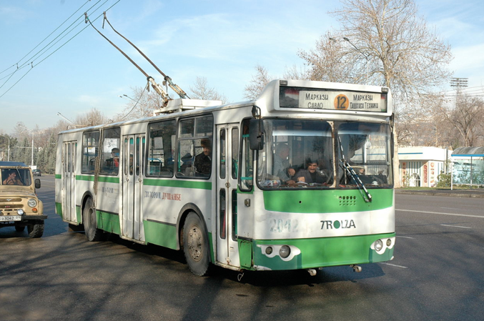
Douchanbé – transports publics
Aéroport international • Minibus privés (Marschrutkas)
Trolley-bus • Train vers l‘Ouzbékistan pour les marchandises

Slide 11
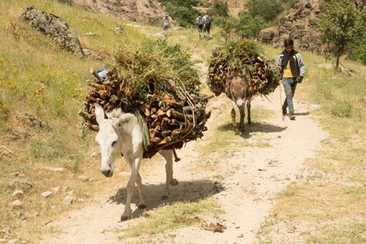
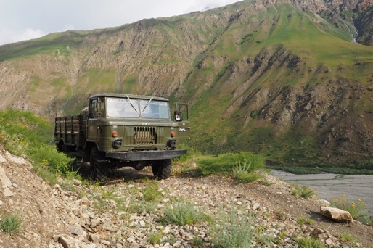
Des moyens de transport à la campagne...
Notes:
GAZ 66 und Betriebsanleitung:

Slide 12
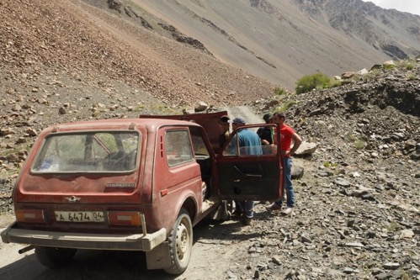
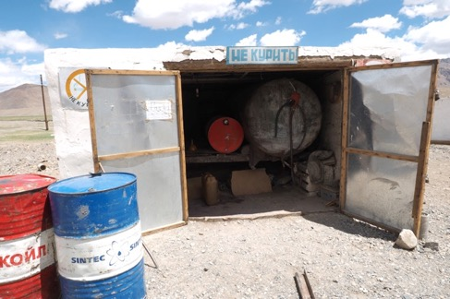
... variés et adaptés à l‘environnement
Station d‘essence
Notes:
Ein MIWA und eine Tankstelle

Slide 13
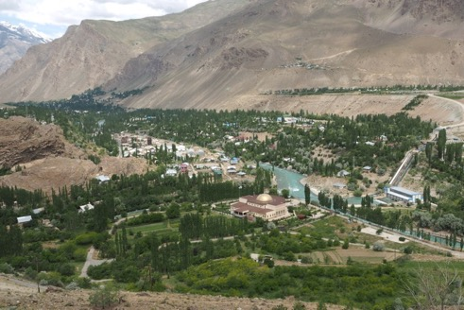
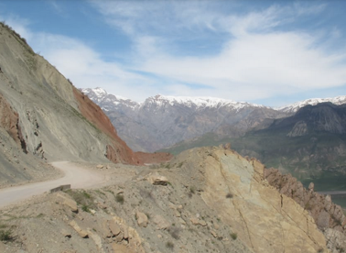
Des „métropoles“ peu nombreuses...
Khujand – 170‘000 hab., 2ème plus grande ville, capitale de province
Khorugh – 30‘000 hab., capitale d‘une région autonôme
Route Douchanbé – Khorugh
Notes:
Khourugh: Aga Kahn unterstützt die mehrheitlich ismaelitischen Pamiri mit seiner Stiftung Bildung und Gesundheitswesen

Slide 14
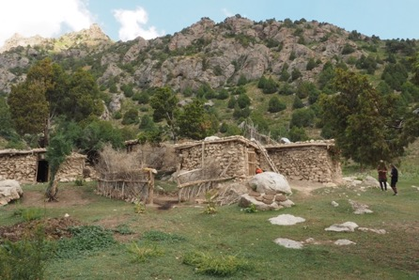
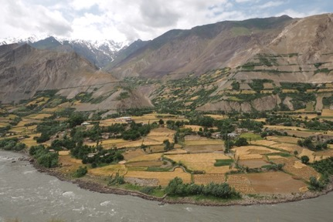
... mais de nombreuses habitations éparses ...
Notes:
Links: Sommerdorf analog zu unseren bestossenen Alpen
Rechts: jenseits des Panj liegt Afghanistan, die Felder sehen in Tadschikistan aber gleich aus

Slide 15
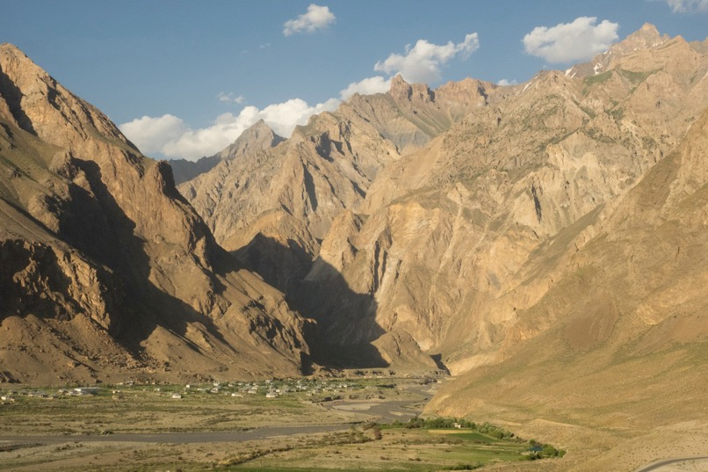
... dans un environnement rude...

Slide 16
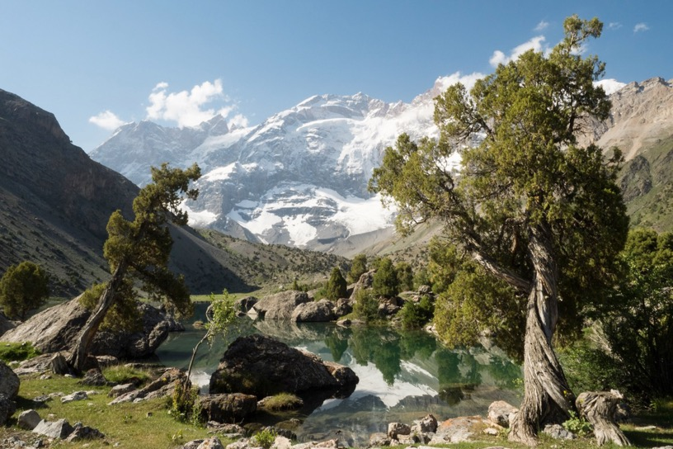
... un paysage varié et grandiose ...

Slide 17
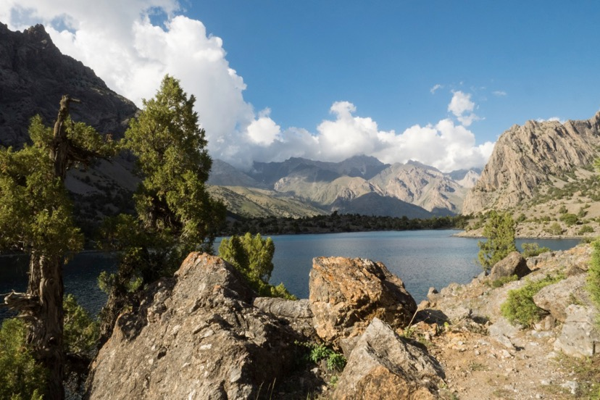
... pouvant se comparer à la Suisse...

Slide 18
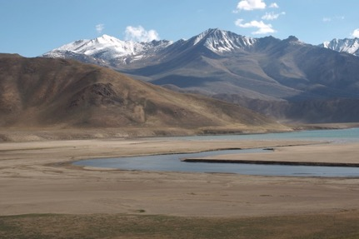
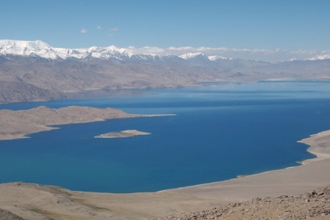
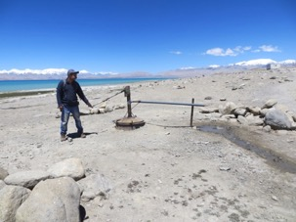
... se prologeant à l‘infini
Une pompe pour exploiter l‘eau de la nappe phréatique
Notes:
Rechts-oben: Grenzfluss Panj
Links-unten: Karakul-See im NE Tadschikistans, 380 km², 3900 m.ü.M

Slide 19
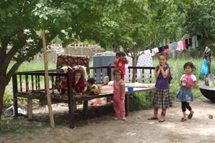
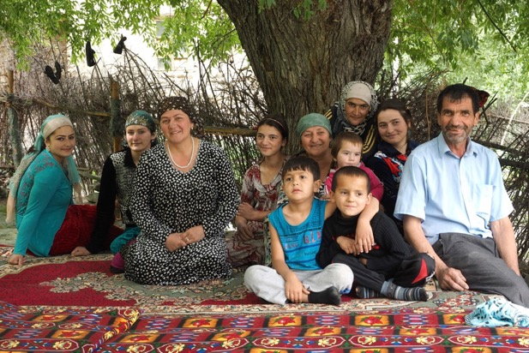
Les habitants...
Le Taptschan – une plateforme surélevée pour s‘asseoir, manger, dormir à ciel ouvert
Notes:
Erhöht, damit die Mäuse nicht mit-essen

Slide 20
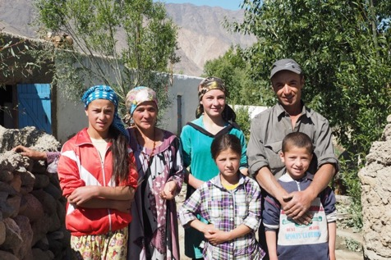
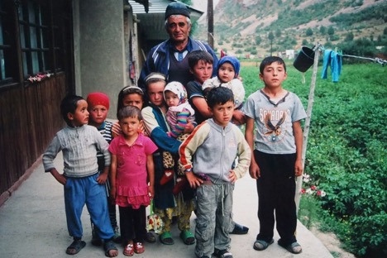
... vivent ensemble au delà des générations
Maître d‘école avec ses petit-enfants

Slide 21
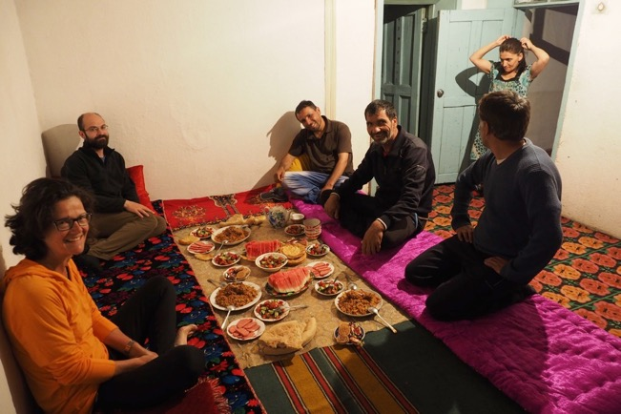
Une vie familiale dans une chambre unique
Les repas sont variés, toujours accompagnés de pain
Les repas se prennent assis sur un tapis, des matelas sont déroulés pour dormir
Notes:
Ein einfaches Essen: Brot, Plov (Reis, Karotten, Fleisch), Melone , Gurken-Tomaten-Salat

Slide 22
De quoi vit-on au Tadjikistan?
Export d‘aluminium et d‘électricité (barrage du Nurek)
Transferts financiers des Tadjiks habitants en Russie (env. 1 million) représentant près de 50% des revenus
Mines, métallurgie et agriculture
L‘agriculture reste un facteur important (autonomie d‘approvisionnement) mais contribue peu au PIB

Slide 23
Que manque-t-il au Tadjikistan, quels sont les déficits du pays?
Economie: Le Tadjikistan est l‘un des pays les plus pauvres du monde
Démocratie présidentielle (en théorie), répressive, avec une administration corrompue: le pouvoir et l‘argent sont en possession de quelques privilégiés
Hors de Douchanbé, l‘approvisionnement en eau potable et en électricité ne sont pas garantis, les eaux usées ne sont pas traitées
Deuxième taux le plus élevé de maladies diarrhéiques, neuvième taux le plus élevé de décès liés à la diarrhée dans le monde
Un système de santé insuffisant

Slide 24
Ce qui caractérise le pays
Ses habitants chaleureux et accueillants
Dans de nombreux villages, ils vivent simplement, sans électricité ni eau courante
Les voitures et machines simples (si disponibles) sont réparées avec les moyens disponibles.
Ses paysages grandioses et intacts
L'étroite similitude linguistique, culturelle et ethnique avec les Perses - la langue nationale est le farsi

Slide 25
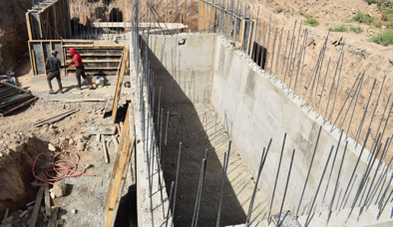
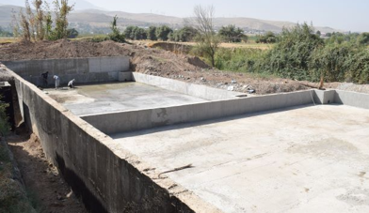
Qui aide?
WHO, UNICEF, DDC, SECO, HELVETAS, GIS et d'autres soutiennent depuis des années des projets au Tadjikistan, notamment pour l'approvisionnement de la population en eau potable
Les médecins et les chirurgiens suisses soutiennent et forment le personnel médical local
Et nous, les LIONS nous aidons avec CLEAN WATER
Notes:
DEZA, W. Roos:
DEZA setzt in Tadschikistan ein umfangreiches bilaterales IZA (Internationale Zusammenarbeit) Programm um, welches Teil der regionalen Strategie für Zentralasien ist: https://www.eda.admin.ch/deza/de/home/laender/zentralasien.html: Das Schweizer Engagement setzt sich für einen friedlichen, sozialen und wirtschaftlichen Übergang ein und unterstützt öffentliche und private Einrichtungen darin, wirksame Dienstleistungen für alle zur Verfügung zu stellen. Des Weiteren werden Kunst, Musik und Theater – von traditionell bis modern – gefördert. Bei allen Aktivitäten der Schweiz werden die Aspekte Gouvernanz, Gleichberechtigung der Geschlechter und soziale Inklusion speziell berücksichtigt
Oxfam ist Umsetzungspartner eines unserer „Rural Water Supply and Sanitation“ Projekte. Es handelt sich dabei um ein Mandat, das die DEZA gemäss WTO-Regeln ausgeschrieben und an Oxfam vergeben hat. Wir stehen in der dritten und letzten Phase des Projektes (Sommer 2018 – 2022) Anmerkung PS: Oxfam (in Tadschikistan gut etabliert) unterstützte BORDA in der Frühphase des Lions DEWATS-Projekts CLEAN WATER und unterstützt BORDA weiterhin (Kontakte zu Regierungsstellen)
Als offizielle Schweizervertretung haben wir eine gute Zusammenarbeit mit den Behörden. Unsere Arbeit und die Art der Interaktion wird von unseren Partnern sehr geschätzt
Wie beurteilen Sie die Versorgungssicherheit (Elektrizität und Wasser): Das kommt sehr darauf an, wie Sie den geographischen Fokus genau setzen. Es gibt nach wie vor Dörfer, die ohne fliessendes Wasser durchkommen müssen. In gewissen Gegenden sind nach wie vor täglich Stromunterbrüche zu beklagen. Im Quartier hingegen, in dem ich hier in Dushanbe lebe, sind Wasser- und Stromversorgung mehr oder weniger durchgehend robust.
DEZA, R. Chenevard (Auszug aus Interview vom 28. Januar 2020):
Wie lange beschäftigen sie sich bereits mit Tadschikistan? Seit fünf Jahren.
Was macht Tadschikistan für Sie so interessant? War es eine gute Wahl für die DEZA-Region? Die Menschen vor Ort, ihr Sinn für Gastfreundschaft sowie die hochkompetenten Kollegen vor Ort. Dann gibt es natürlich noch die geopolitische Lage und die Geschichte der Region: die russischen und chinesischen Einflüsse, die neue Seidenstraße. Faszinierend. Im Prinzip werde ich mich mit dem Wasser-Portfolio befassen: Trinkwasser, Abwasserentsorgung, Bewässerung, Energie, Industrie, Biodiversität (und weitere)
Was ist das Besondere und war das Typische in Tadschikistan? TJ ist das ärmste Land in der Region. Sein Bruttovolkseinkommen entspricht etwa dem des Kantons Schaffhausen. Es ist ein Land von der Grösse der Schweiz, mit einer Bevölkerung von 8 Millionen Menschen, von denen mehr als eine Million als Wirtschaftsmigranten in Russland leben. Das Land ist sehr gebirgig - und manchmal sehr ähnlich wie die Schweiz - und hat nur etwa 7% Ackerland. Mindestens 80% davon werden bewässert
Erzähle sie uns etwas über das Volk: Die TJ hat ein Mosaik von Völkern: Tadschiken, Kirgisen, Usbeken, Uiguren, Pamiri, ... Natürlich findet man diese Völker auch in den Nachbarländern. Tadschiken gibt es in Afghanistan, Kirgisistan und Usbekistan, während Kirgisen in Tadschikistan leben. Die Tadschiken sprechen Farsi (eine persische Sprache), während die anderen eine türkische Sprache verwenden. Es ist ein muslimisches Land mit einer säkularen Regierung. Die überwältigende Mehrheit der Bevölkerung sind Sunniten. Im Pamir gibt es auch Ismaeliten. Sie sind Schiiten und ihr Führer ist Aga Khan. Die Landwirtschaft bleibt eine wichtige Tätigkeit, auch wenn sie wenig zum Bruttonationaleinkommen (BNE) beiträgt. Es ist oft der Geldtransfer aus Russland, der die Situation der Menschen verbessert. Jede ethnische Gruppe hat ihre Besonderheiten, die ich Gelegenheit haben werde, zu entdecken
Seit wann ist die DEZA in Tadschikistan tätig und welches sind die Erfahrungen? Seit 1993. Es begann mit humanitären Aktivitäten (Bürgerkrieg von 92-97) und dann, mit dem Ende der Feindseligkeiten, wurden nach und nach Entwicklungsprojekte ins Leben gerufen.
Welche Art von Projekten werden von der DEZA unterstützt? Wasser, Gesundheit, Wirtschaft (SECO) und Gouvernanz. Ein gutes Beispiel ist die Reform des Gesundheitssektors. Auf Ersuchen der Regierung unterstützten wir das Ministerium bei der Reform des Systems von einer hyperzentralen Organisation zu dezentralen Strukturen. Wir haben deshalb die Familienmedizin, also einen bürgernahen Dienst, gefördert. Dies ermöglicht es, Probleme vor Ort (wir zahlen nicht für den Transport in die Provinzhauptstadt) und schnell zu behandeln. Da die Familienmedizin ein neues Fachgebiet ist, mussten die Ausbildungslehrpläne der Universitäten und Krankenpflegeschulen angepasst werden. Gleichzeitig wird die Zahl der Betten in großen Krankenhäusern reduziert und die Einsparungen ermöglichen die Finanzierung anderer Strukturen. Bei den Wassersystemen zahlen die Menschen für diese Dienstleistung (Wartung und Betrieb oder sogar Investitionen). Das notwendige Know-how wird auch in Zukunft vorhanden sein, da es sich um eine einfache und weit verbreitete Technologie (Bauwesen, Klempnerei) handelt. Die Gemeinden sind organisiert und ein Ausschuss verwaltet das System: Er ordnet die Wartungsarbeiten an und sammelt das Geld von den Verbrauchern ein. Dieser Ausschuss ist der Gemeinschaft gegenüber rechenschaftspflichtig und muss seine Bücher öffnen, um gutes Management zu demonstrieren. In diesem Fall ist das System selbstfinanziert. Es ist wichtig, dass die betroffene Bevölkerung von Anfang an mit an Bord ist und sich an der Gestaltung des Projekts, aber auch an dessen Finanzierung (in bar oder im Dienst) beteiligt. Ohne ihre Beteiligung kann die Nachhaltigkeit nicht garantiert werden.
Wie geht die DEZA mit der grassierenden Korruption um? Die Korruption ist eine Plage und zwingt uns zu großer Wachsamkeit. Bevor wir eine Beziehung beginnen, prüfen wir die Managementsysteme der Partner und deren Kompetenzniveau. Die Audits werden jährlich von einer externen Firma durchgeführt, und die DEZA führt regelmässige Kontrollbesuche (operationelle und finanzielle) durch. Wir informieren (und schulen manchmal auch) unsere Partner über dieses Thema sowie über Fragen im Zusammenhang mit Interessenkonflikten. Schließlich wenden wir eine Null-Toleranz-Politik an und untersuchen, sobald Zweifel aufkommen. Auf diese Weise werden die Risiken - wenn auch nicht vollständig eliminiert – minimiert.
GIZ: deutsche Gesellschaft für Internationale Zusammenarbeit

Slide 26
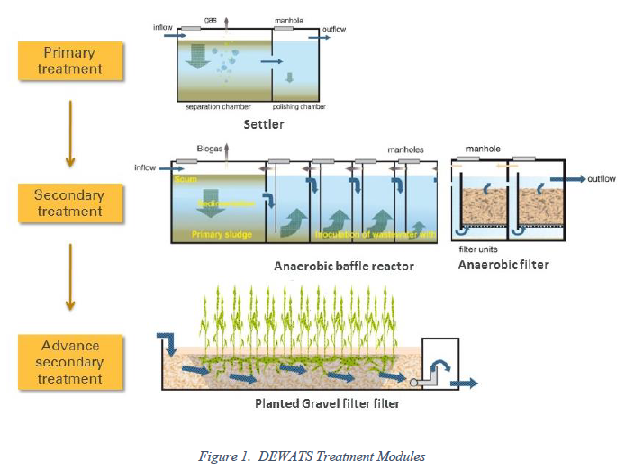
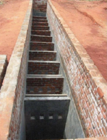
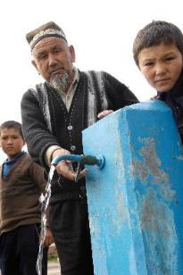
Principe de fonctionnement des DEWATS
Notes:
DEWATS - Funktionsweise
DEWATS ist ein technischer Ansatz zur dezentralen Abwasserreinigung in Entwicklungsgemeinden. Das passive Design nutzt physikalische und biologische Behandlungsmechanismen wie Sedimentation (Absetzen), Flotation (nach oben treiben), aerobe Behandlung (mit viel Sauerstoff, ergibt Kohlendioxid und Wasser) und anaerobe Behandlung (ohne Sauerstoff, Abbau durch Bakterienstämme), um sowohl häusliche als auch industrielle Abwasserquellen zu behandeln. DEWATS ist so konzipiert, dass es erschwinglich und wartungsarm ist, lokale Materialien verwendet und die Umweltgesetze und - vorschriften erfüllt. DEWATS bietet Servicepakete für den Abwasserbedarf kleiner und mittlerer Unternehmen an, darunter Gemeinden, Schulen, Kommunen, Agrarindustrie, Notsiedlungen, Krankenhäuser, Hotels und Gefängnisse.

Slide 27
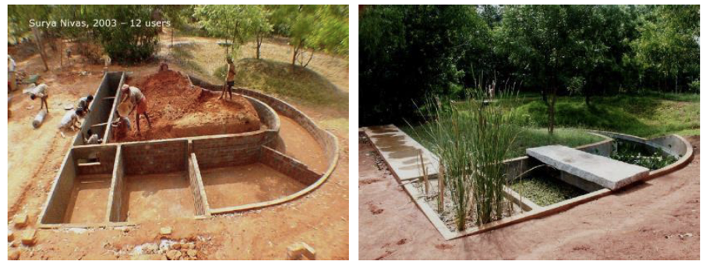
Centre de traitement des eaux usées
Traitement: les eaux usées sont injectées dans des cuves remplies de végétation aquatique et de poissons et sont ainsi nettoyées.
En foto: une petit installation pour 12 personnes

Slide 28
Nos partenaires au Tadjikistan
1. BORDA
BORDA est une NGO basée à Bremen s’engageant au niveau mondial
A développé le principe des DEWATS
S'engage en faveur de l'Objectif de développement durable n°6 des Nations unies : de l'eau propre et des installations sanitaires sûres pour tous
Collaboration avec: - Fondation Bill & Melinda Gates - IWA International Water Association - Sustainable Sanitation Alliance - UN Habitat (for a better urban future)
Soutenu par le ministère fédéral allemand de la Coopération économique et du Développement

Slide 29
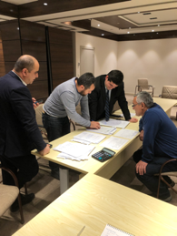
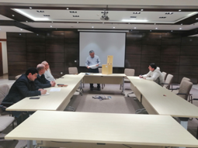
Nos partenaires au Tadjikistan
2. Equidev
Equidev est une organisation internationale relativement jeune, basée à Douchanbé, au Tadjikistan, issue d'Oxfam Tadjikistan
Est "sous-contractant" de BORDA et assure la liaison avec BORDA sur place
S'occupe de la sélection des projets, de la procédure d'autorisation, de la conception détaillée des projets, de l'estimation des coûts et de la direction des travaux.
Sans relation directe avec le MD 102
Evaluation des offres

Slide 30
CLEAN WATER au Tadjikistan – déploiement
Hôpital avec DEWATS | Rudaki | Gulrez | Hissor | Ayni | open
Nombre de lits en général et en privé | 236 35 | 90 | 85 | 205
Nombre d’employés | 560 11 | 141 | 182 | 435
Patients par année | 85’000 | 25‘237 | 26'200 | 59‘820
Occupation des lits |  | 76.80% | 84.50% | 80%
Patients externes par année | 400'000 14'000 | 60‘225 | 59’520 | 115‘200
Contrat avec BORDA |  | 30.05.21 | 06.10.21 | 27.02.22
Grant Agreement avec LCIF |  | 14.05.21 | 24.10.21
Début des travaux |  | Jan 22 | Jul 22 | Okt 22
Fin des travaux | Jul 21 | Jun 22 | Okt 22 | Feb 23
Budget en US$ | DDC | 261‘589 | 273‘275 | 354‘556
External Audit date (6 mois après achèvement des travaux) | DDC
Site visit par MD 102 (36 mois après achèvement des travaux) | DDC

Slide 31
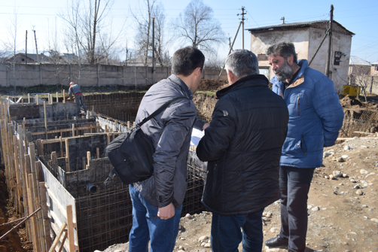
Gulrez – Etat au 26 février 2022

Slide 32
Mise en service Gulrez et Hissor
Gulrez en juin, en présence des participants du voyage 1 (5-13 juin 2022)
Hissor en octobre, en présence des participants du voyage 2 (7-21.10.2022)

Slide 33
Etat des collectes – nouvel objectif
Etat fin 2021: mondialement env. 80%, Suisse env. 45%
Suisse:
Objectif 2 MCHF, 6 - 8 DEWATS au Tadjikistan
Actuellement 0.9 MCHF couvrant 3 DEWATS
Considérations
2 MCHF sont malheureusement hors de portée
La promotion se termine fin juin 2022, les donnations seront cependant les bienvenues jusqu’à fin juin 2023
Nouvel objectif
1.2 MCHF sont réalistes (Clubs, MD 102) = 4 DEWATS
4x Lions, 1x DDC = 5 DEWATS au Tadjikistan

Slide 34
Tout est clair?
Informations détaillées journée de collecte CLEAN WATER Lions
Landingpage CLEAN WATER
Pour vos questions
Hans Robert Weiss, Coordinateur LCIF MD 102, chef de projet hansrobert.weiss@gmail.com
Peter Schweizer, promotion du projet mail@pschweizer.ch
Compte bancaire CLEAN WATER pour les donnations:
Lions Clubs Suisse-Liechtenstein, 4500 Soleure
Rubrique CLEAN WATER Credit Suisse AG, 8001 Zürich IBAN CH74 0483 5055 2872 2101 6

Slide 35
Chers Lions, nous comptons sur vous
Merci beaucoup
Sources:
Images, graphique: Dr. med. K. Grimm
Contenu: Dr. med. K. Grimm, DDC, R. Chenevard,
DFAE, W. Roos

